Slide 1


Slide 2
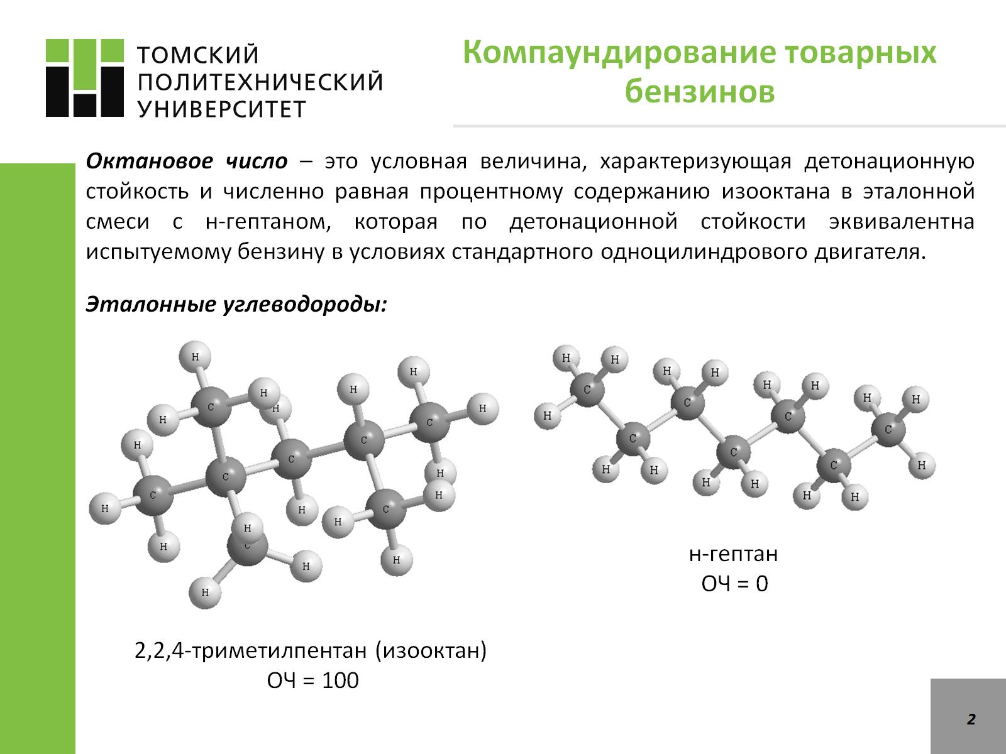
Компаундирование товарных бензинов

Slide 3
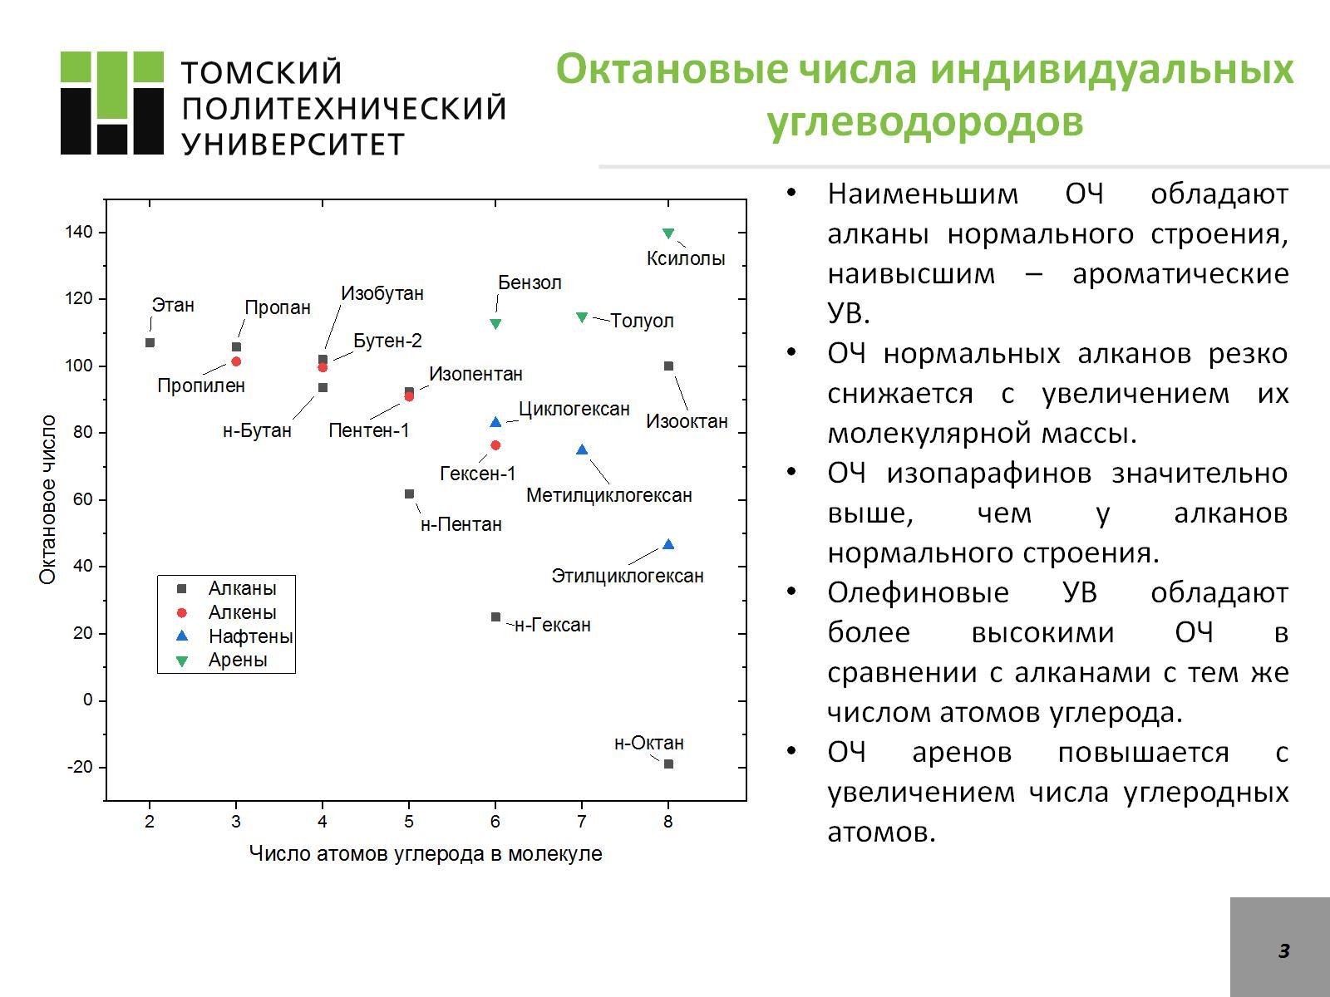
Октановые числа индивидуальных углеводородов

Slide 4
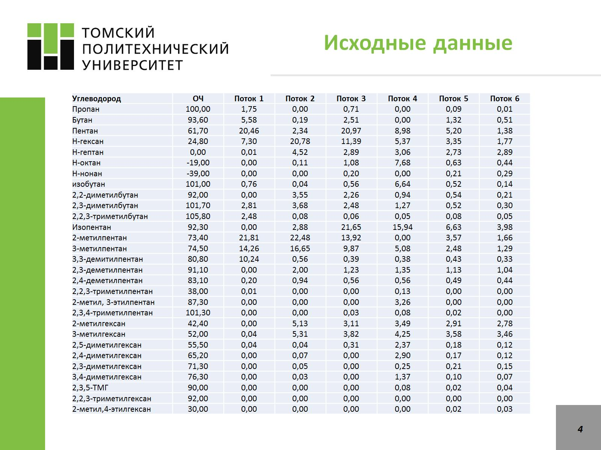
Исходные данные

Slide 5
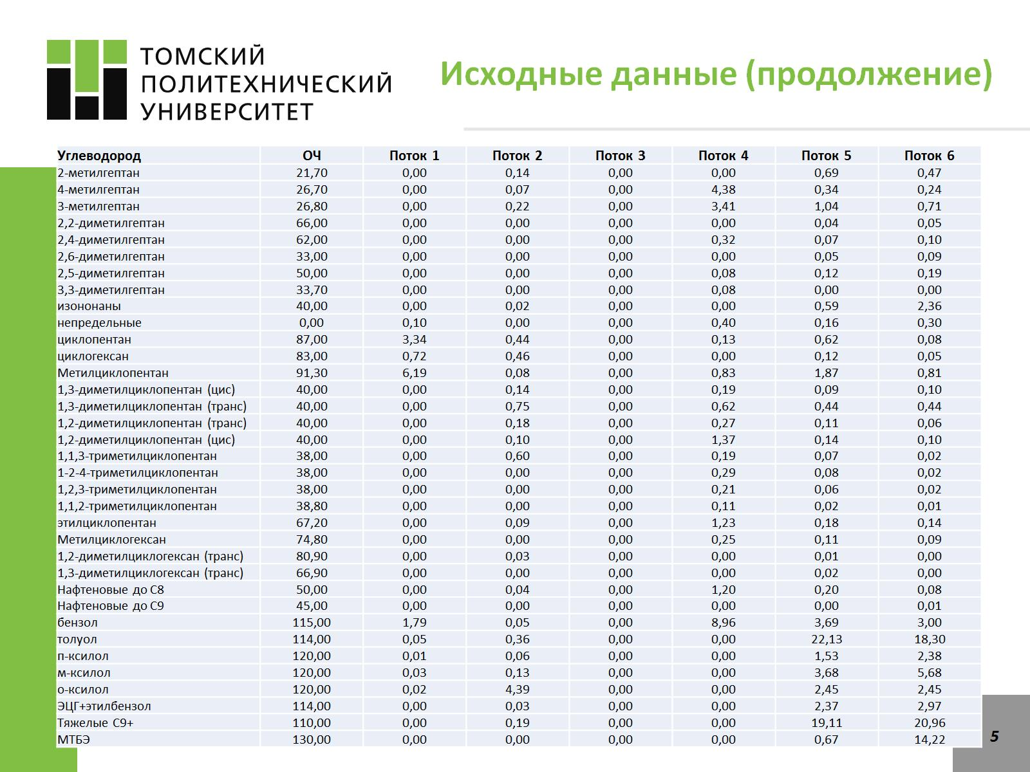
Исходные данные (продолжение)

Slide 6
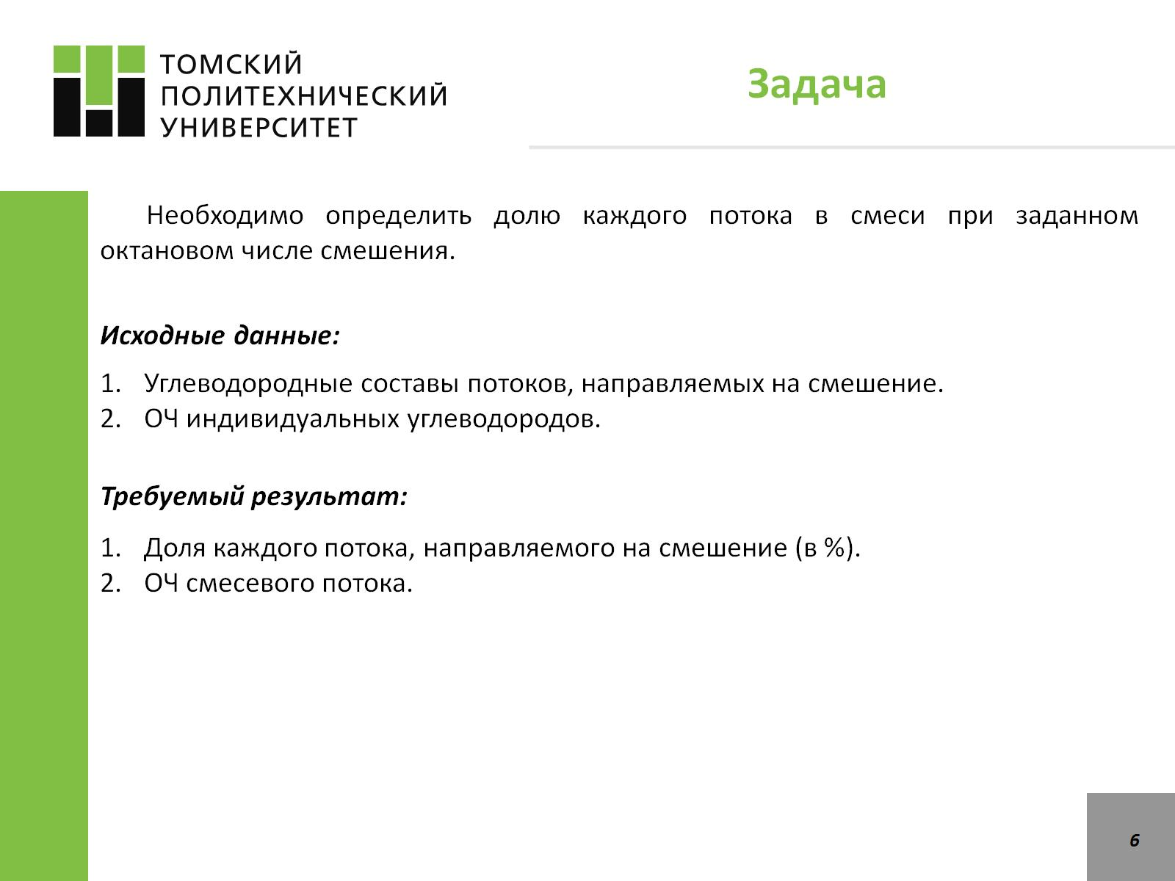
Задача

Slide 7
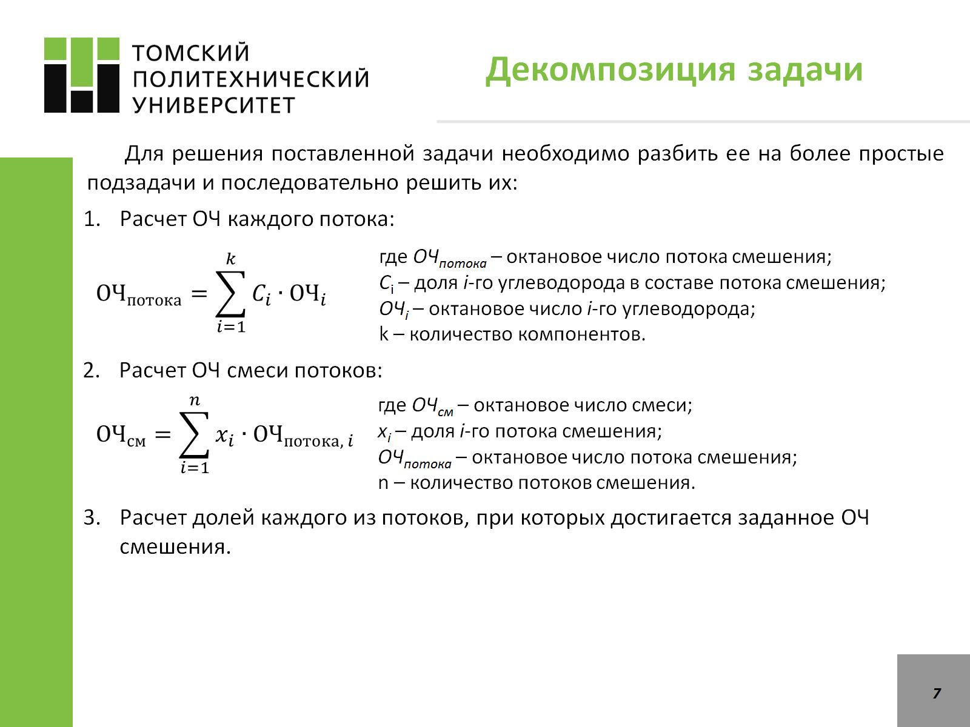
Декомпозиция задачи

Slide 8
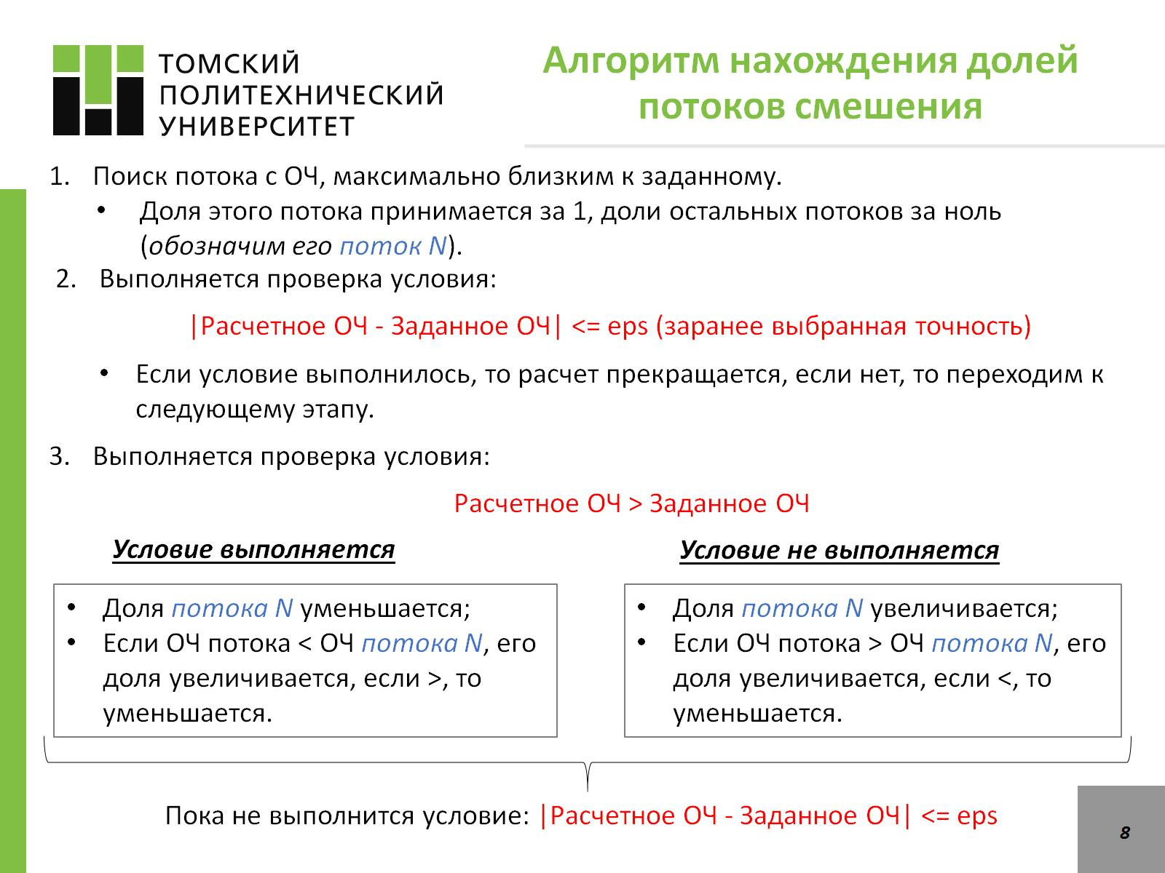
Алгоритм нахождения долей потоков смешения

Slide 9
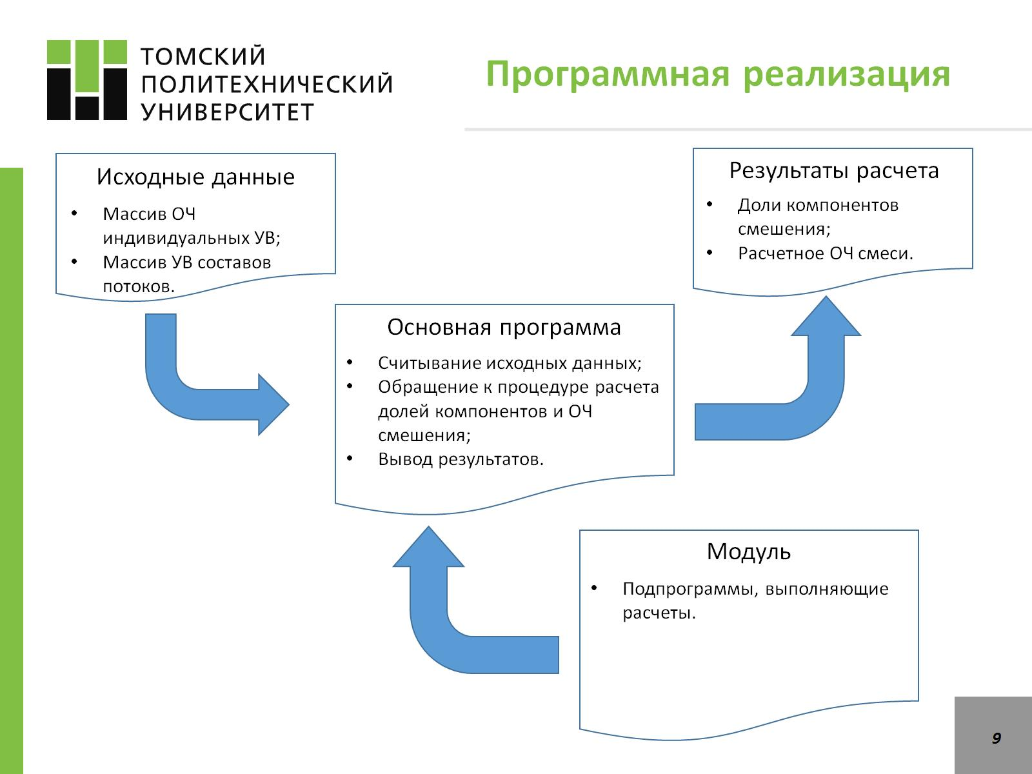
Программная реализация

Slide 10
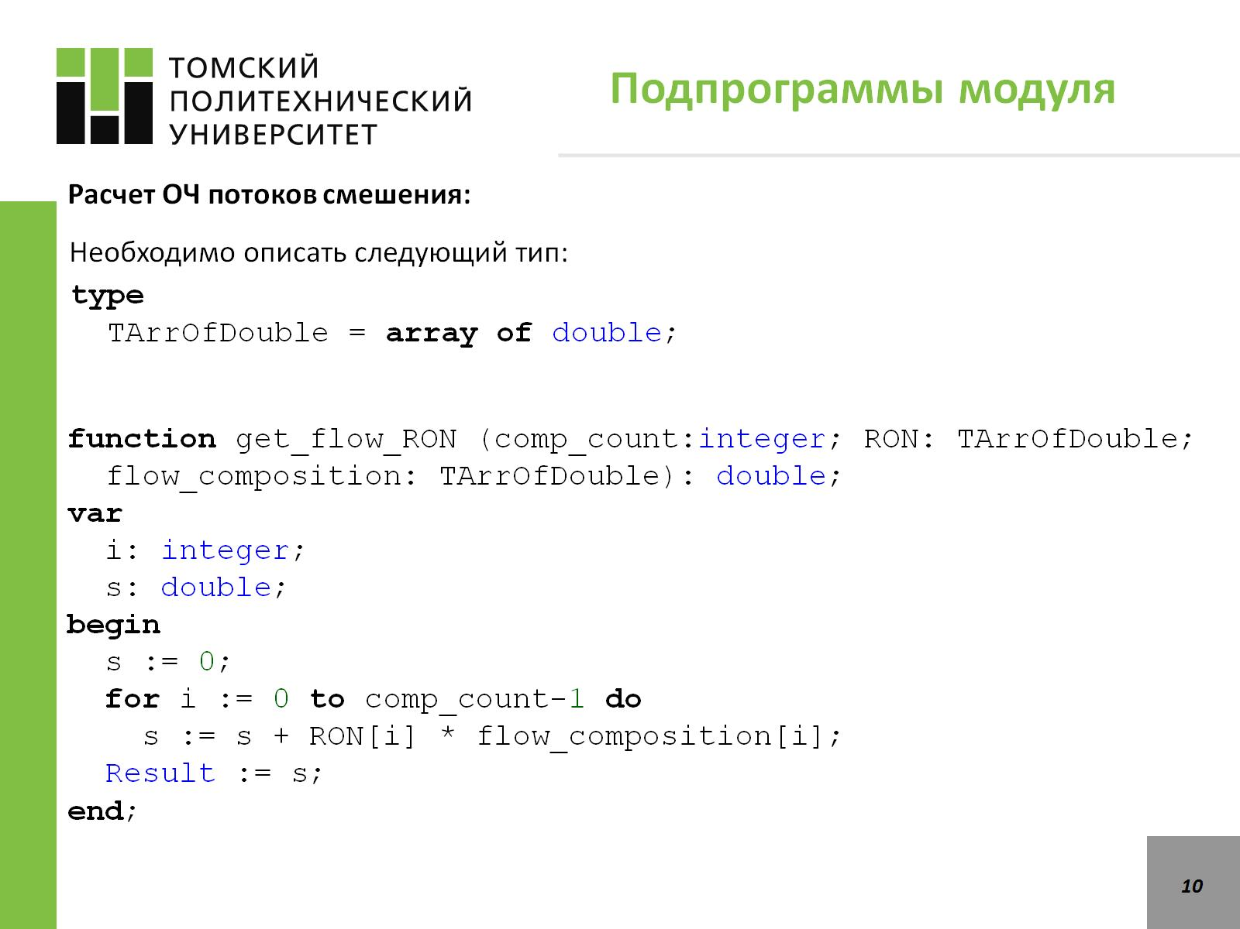
Подпрограммы модуля

Slide 11
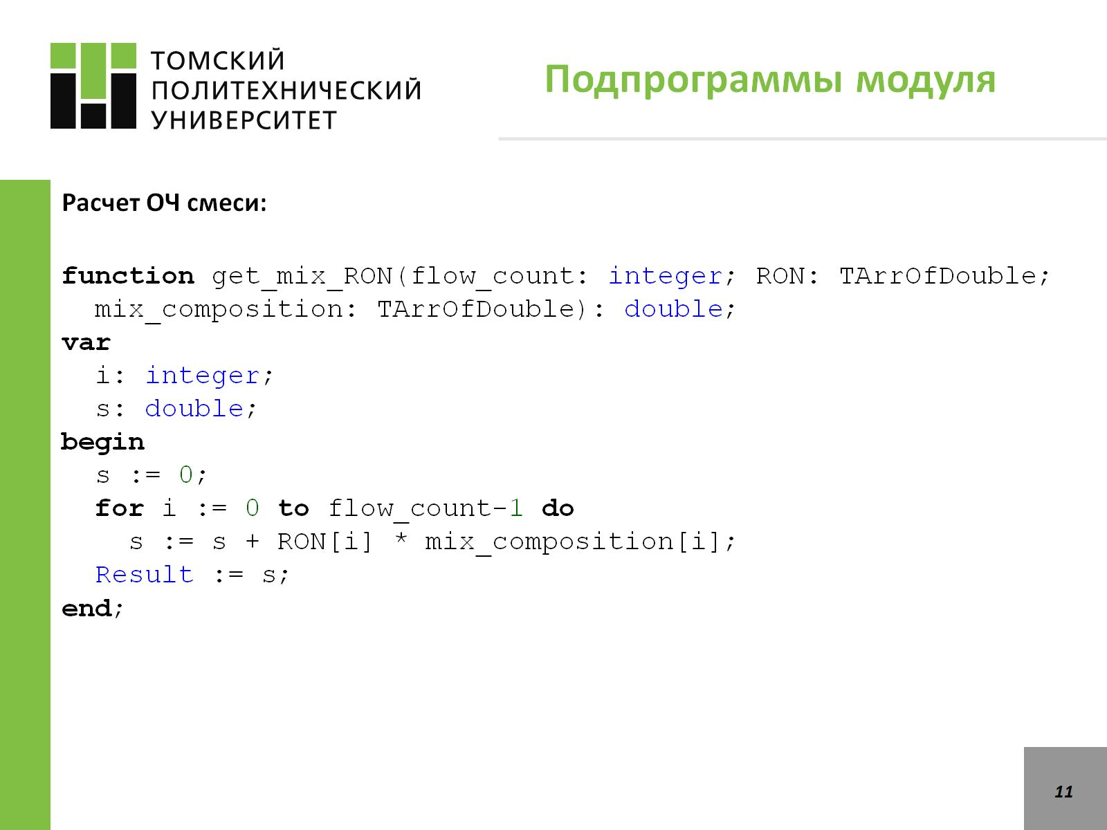
Подпрограммы модуля

Slide 12
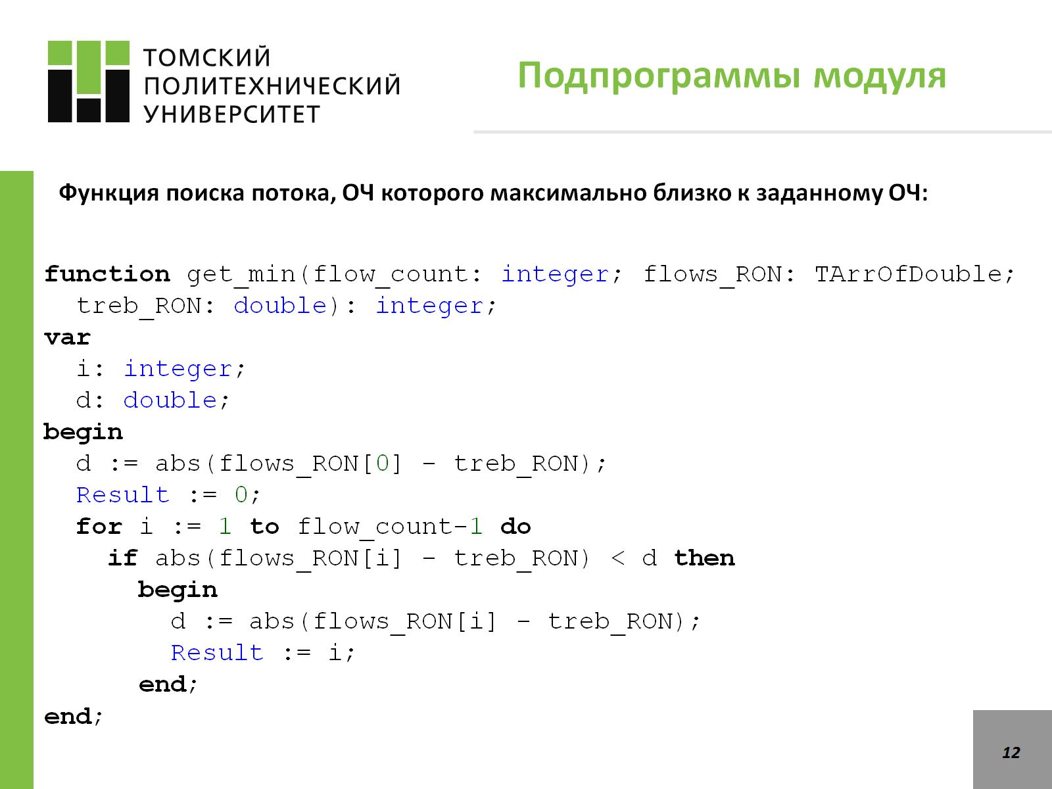
Подпрограммы модуля

Slide 13
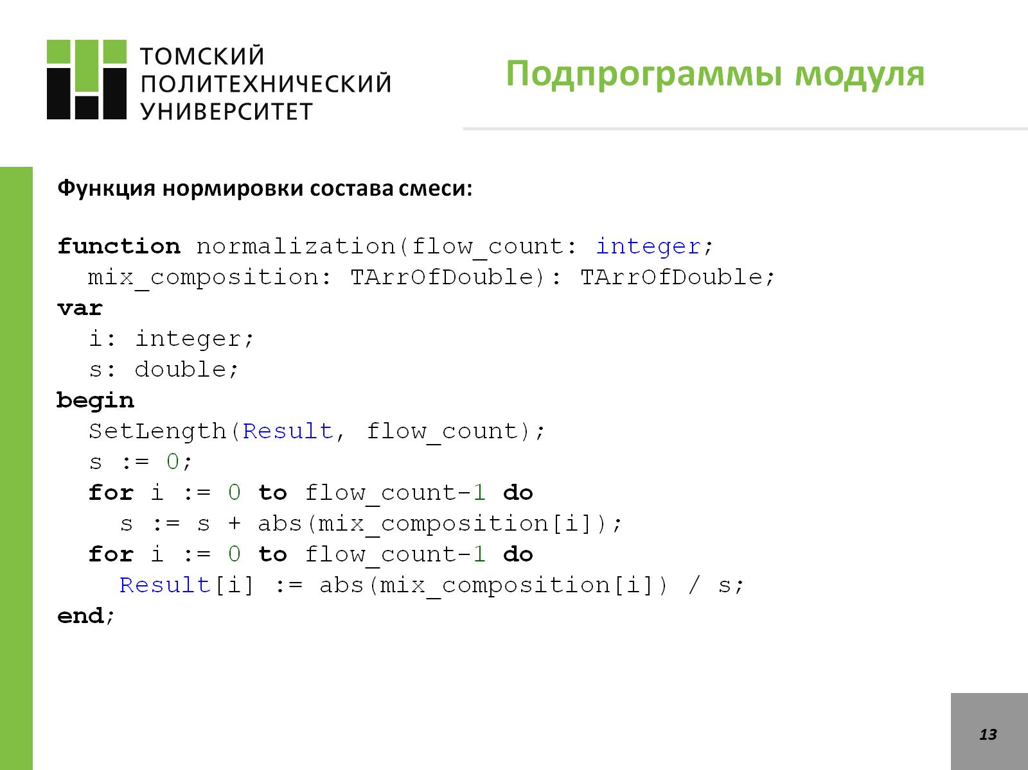
Подпрограммы модуля

Slide 14
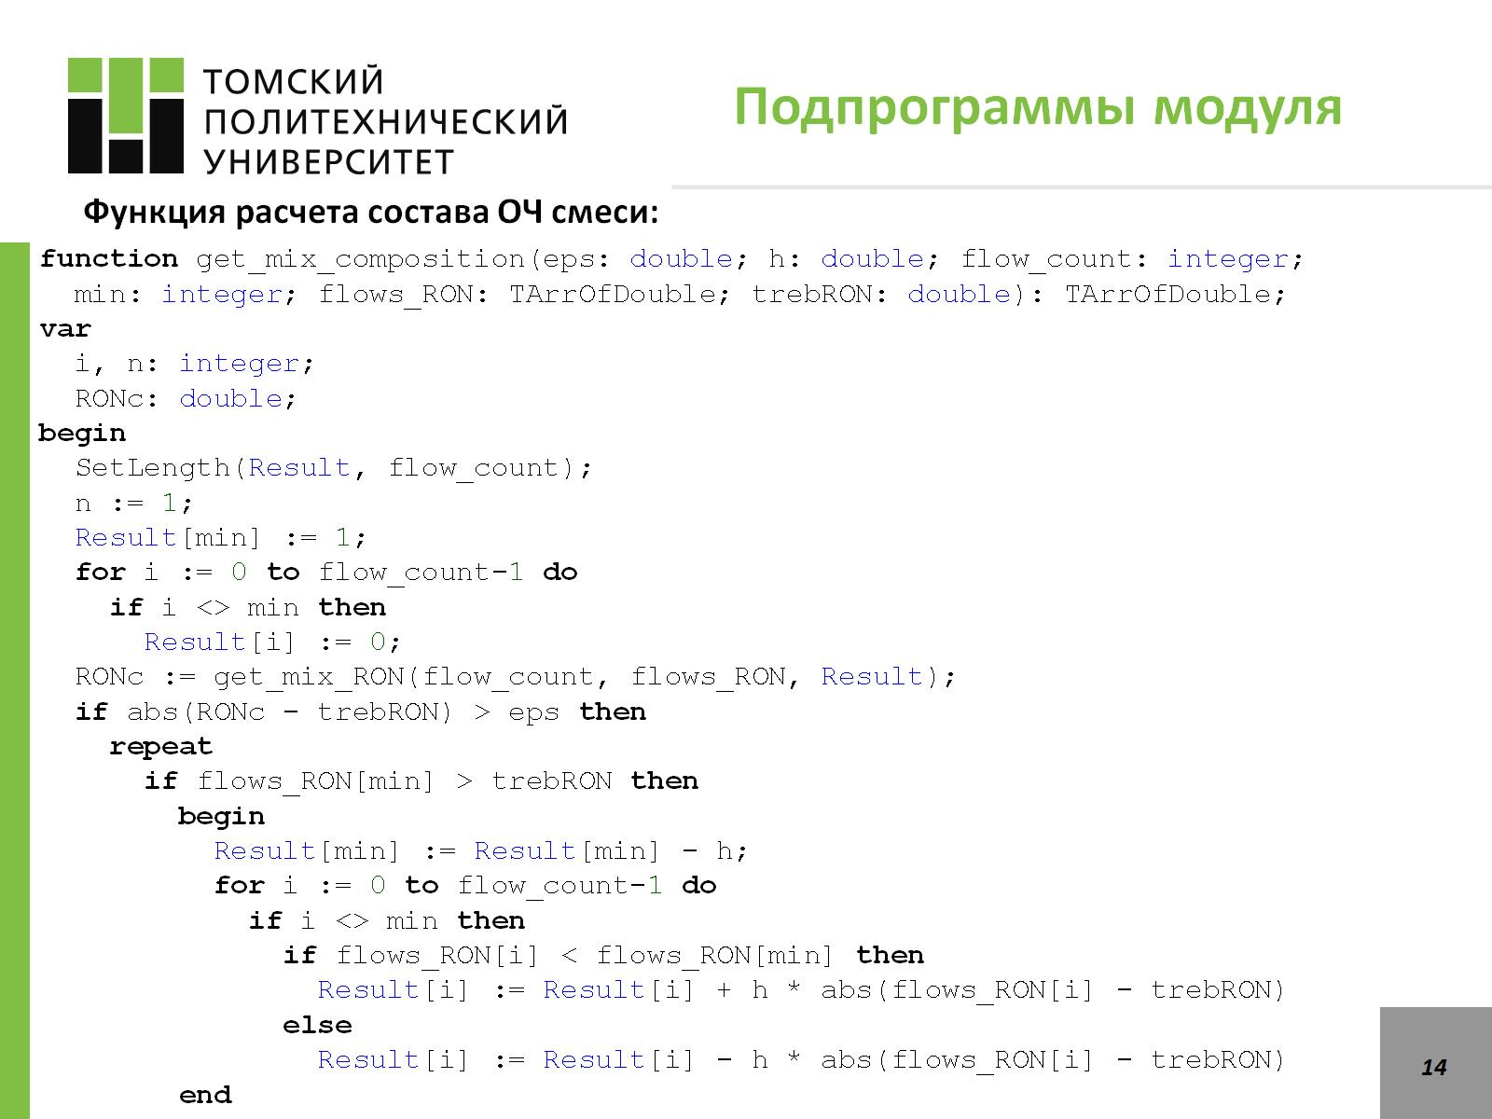
Подпрограммы модуля

Slide 15
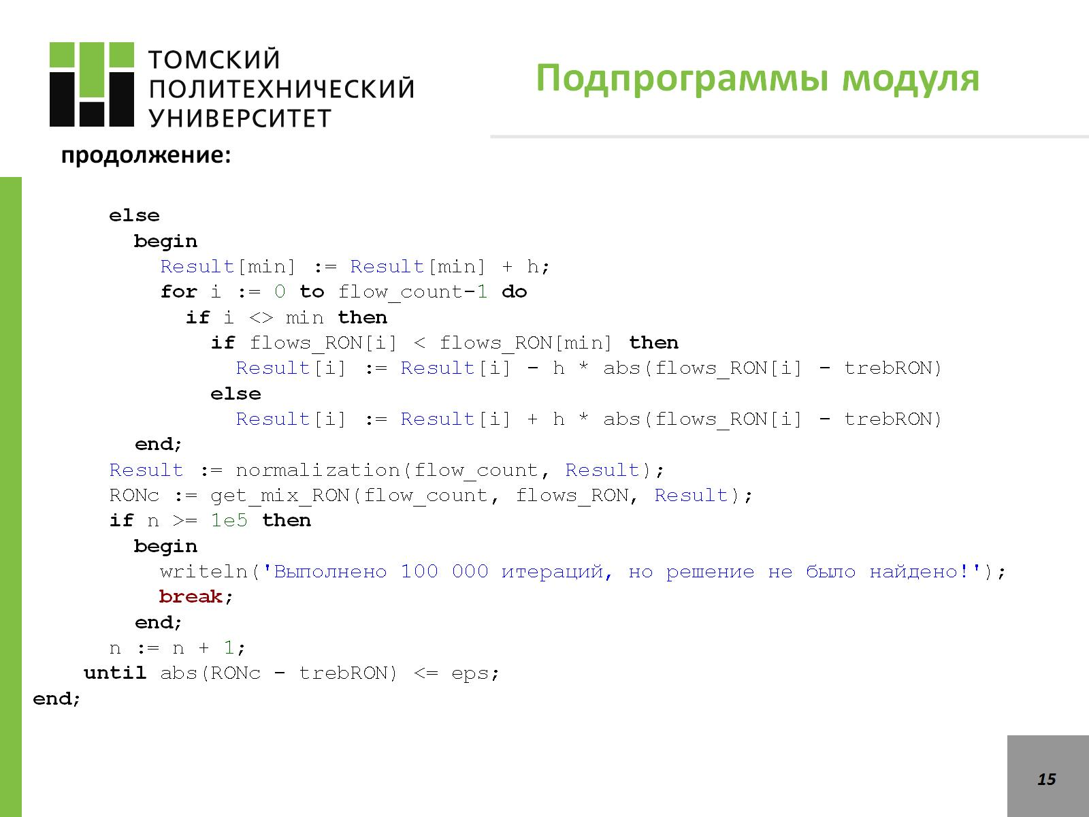
Подпрограммы модуля

Slide 16
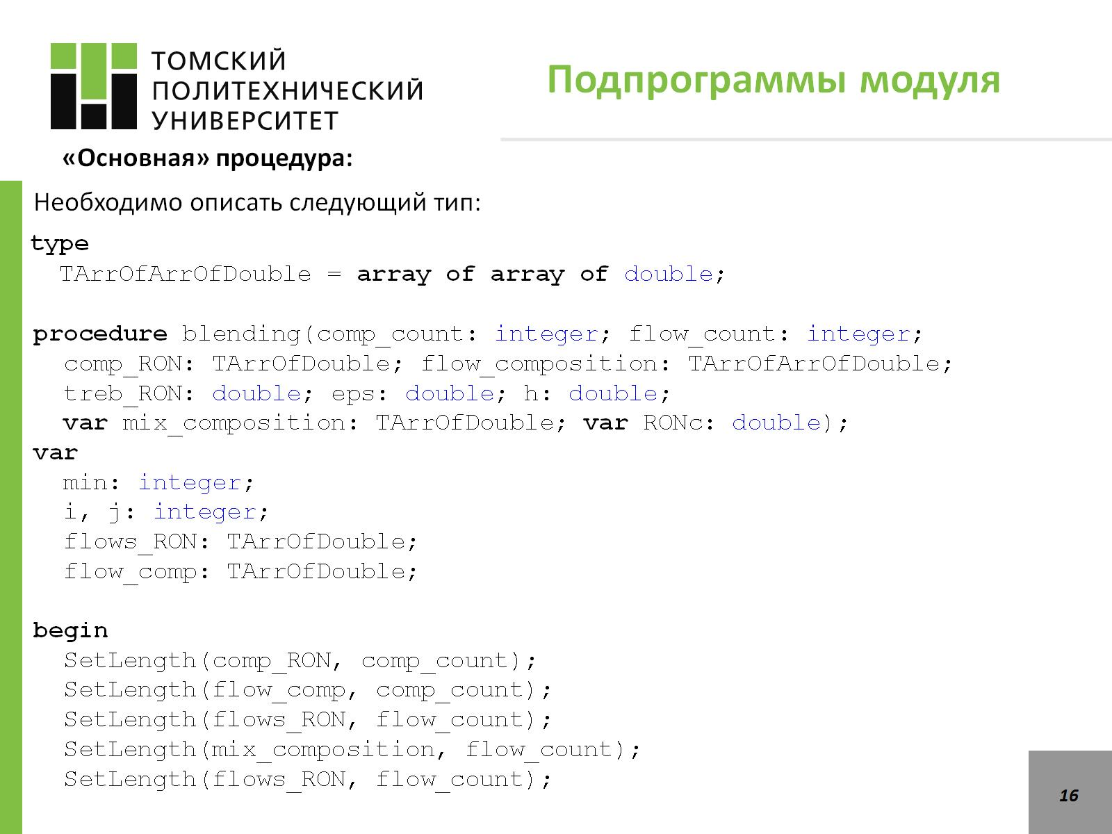
Подпрограммы модуля

Slide 17
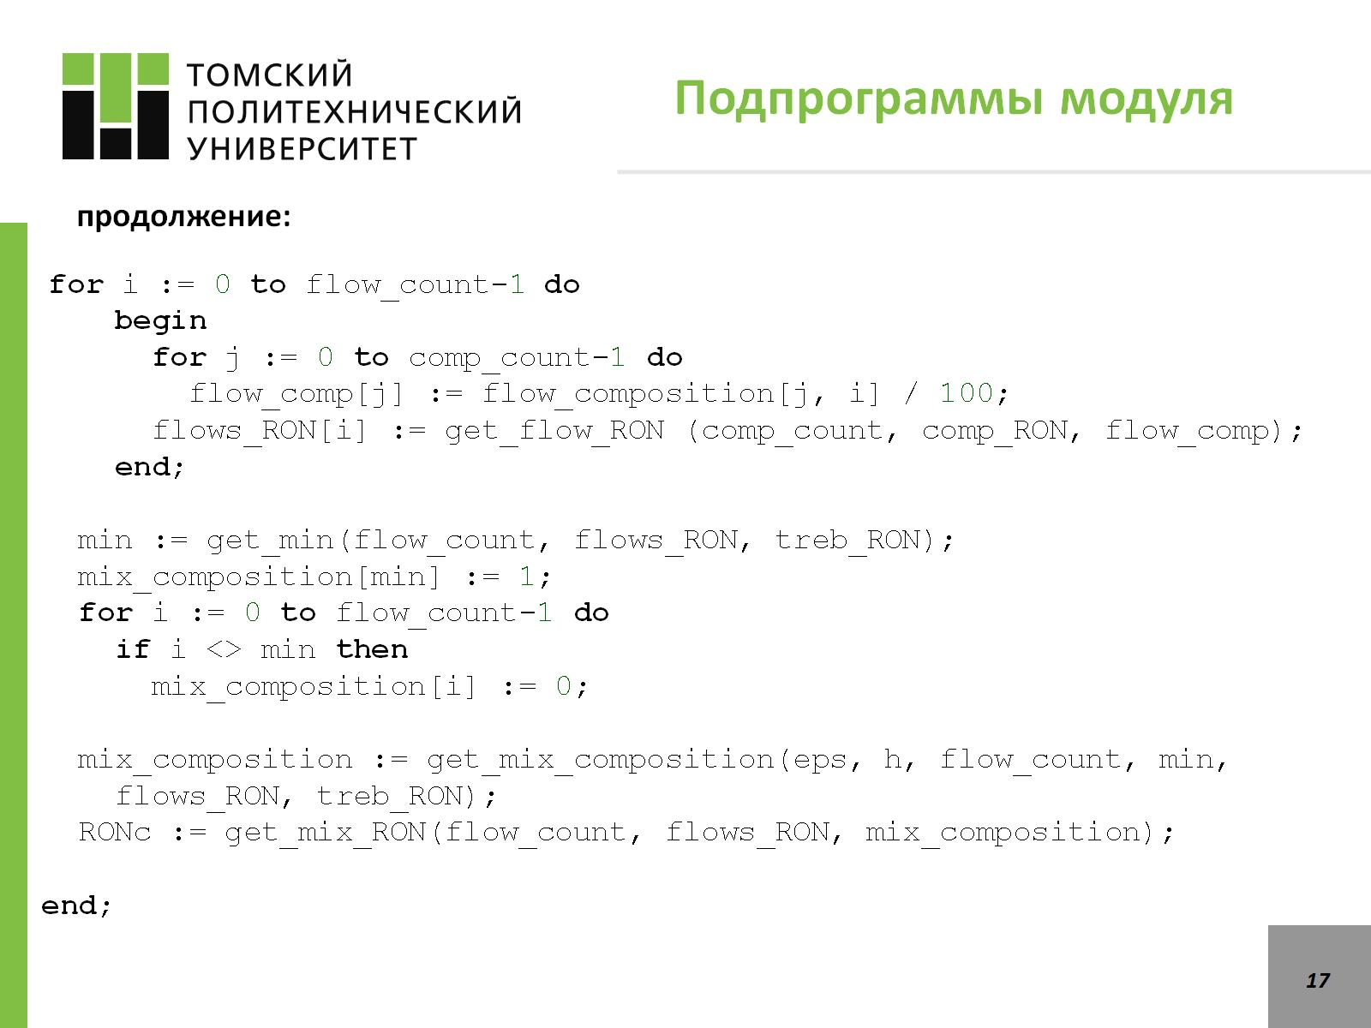
Подпрограммы модуля

Slide 18
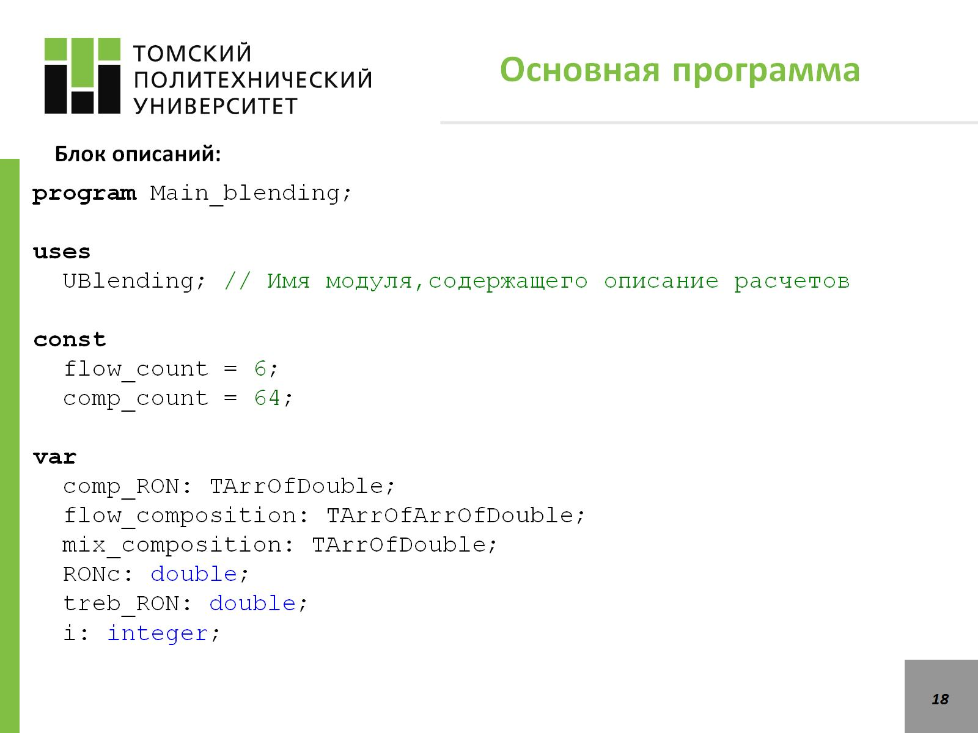
Основная программа

Slide 19
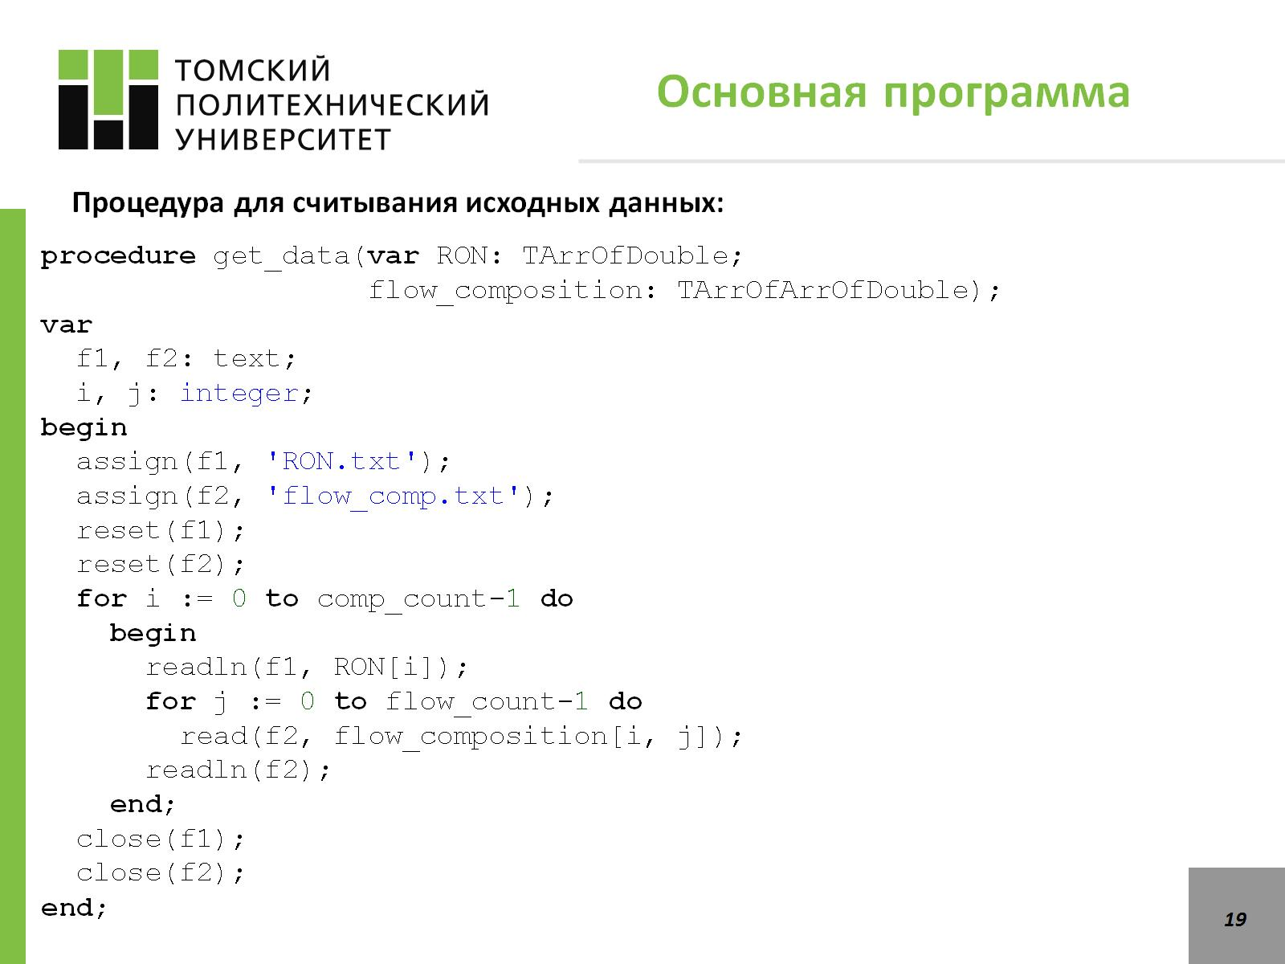
Основная программа

Slide 20
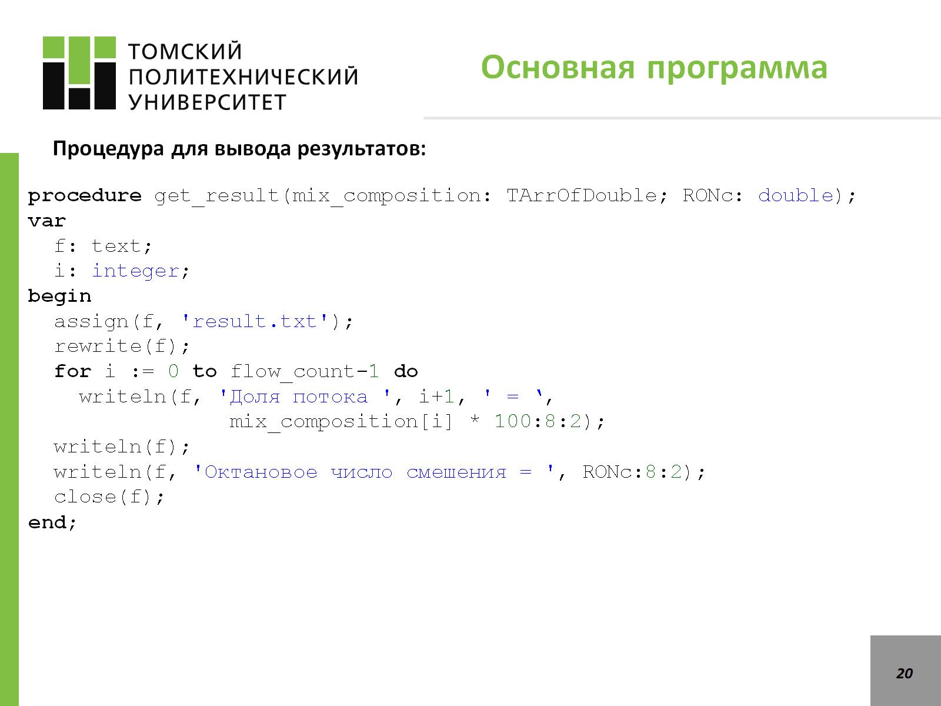
Основная программа

Slide 21
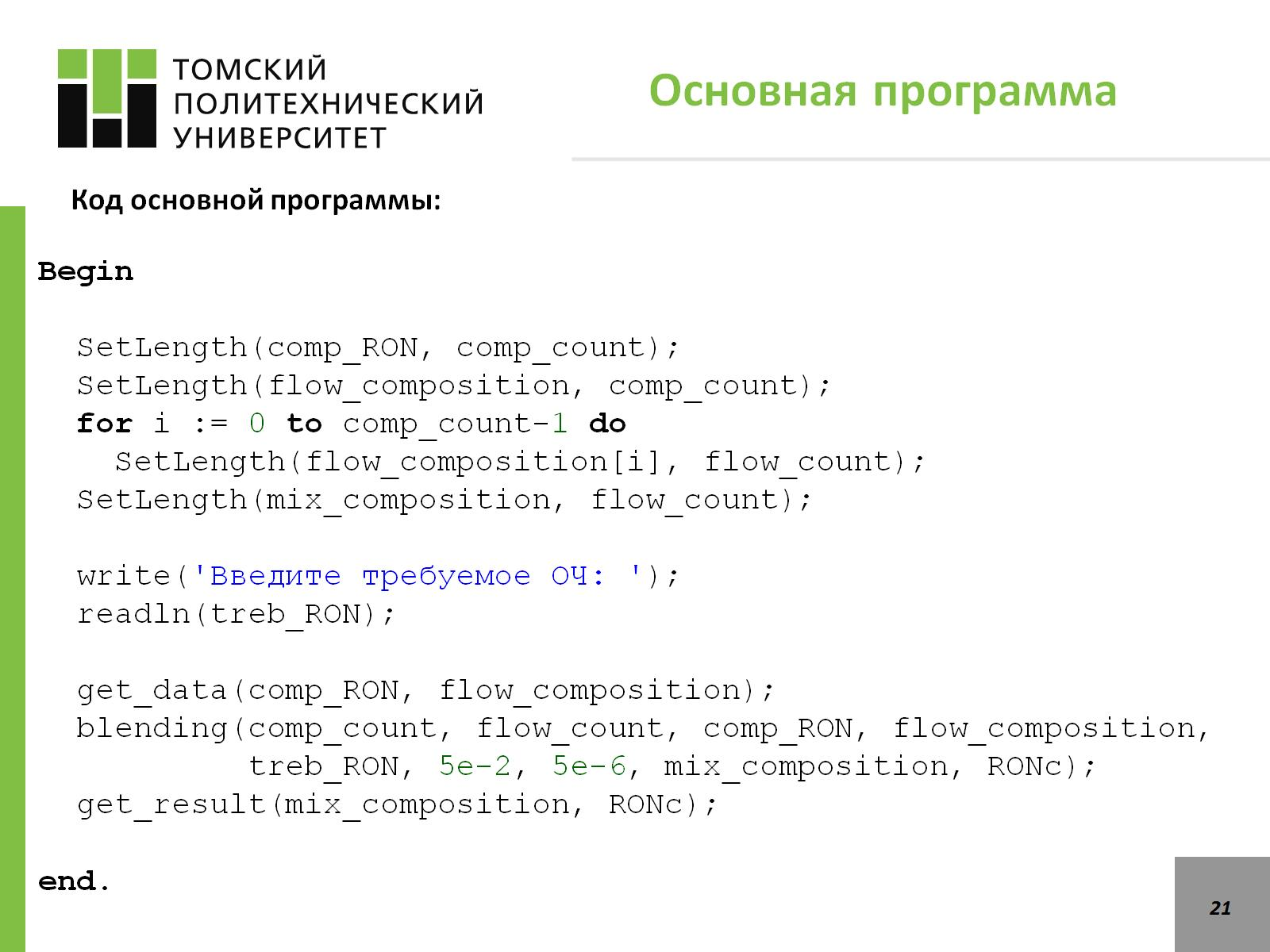
Основная программа

